Slide 1




TRƯỜNG TIỂU HỌC ĐOÀN KẾT
PHÂN MÔN: CHÍNH TẢ
Lớp: 3

Slide 2

ÔN BÀI CŨ
Viết các từ sau đây:
nhảy xa
sới vật
nhảy sào
đua xe

Slide 3
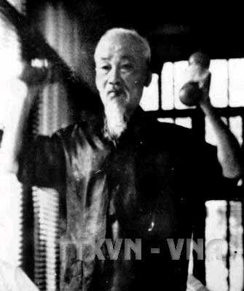

Slide 4
Lời kêu gọi toàn dân tập thể dục
Giữ gìn dân chủ, xây dựng nước nhà, gây đời sống mới, việc gì cũng cần có sức khỏe mới làm thành công. Mỗi một người dân yếu ớt tức là cả nước yếu ớt, mỗi một người dân mạnh khỏe là cả nước mạnh khỏe.
Vậy nên luyện tập thể dục, bồi bổ sức khỏe là bổn phận của mỗi một người yêu nước.

Slide 5
+ Vì sao mỗi người dân phải luyện tập thể dục ?
Vì mỗi một người dân yếu ớt tức là cả nước yếu ớt, mỗi một người dân mạnh khỏe là cả nước mạnh khỏe.
+ Những chữ nào trong đoạn văn được viết hoa ? Vì sao viết hoa những chữ đó?
- Các chữ được viết hoa là: Lời ; Giữ ; Mỗi ; Vậy.
- Vì chữ cái đầu tên bài , đầu đoạn , đầu câu.

Slide 6
(2) . Điền vào chỗ trống:
a) s hay x ?
Giảm 20 cân
Một người to béo kể với bạn :
- Tôi muốn gầy bớt đi, bác …ĩ khuyên là mỗi …áng phải cưỡi ngựa chạy mươi vòng …ung quanh thị …ã. Tôi theo lời khuyên đó đã một tháng nay.
- Kết quả ra …ao ? – Người bạn hỏi :
- Kết quả là con ngựa mà tôi cưỡi …út mất 20 cân.
Truyện vui
s
s
x
x
s
s

Slide 7
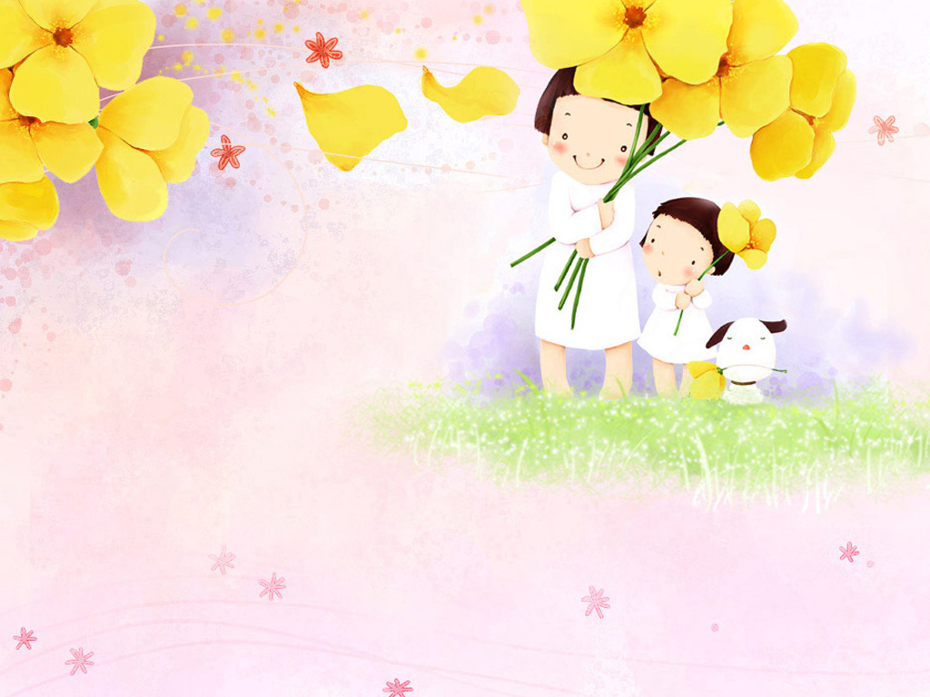
Cảm ơn các thầy cô !

